Slide 1
ΚΑΤΑΚΟΜΒΕΣ

Slide 2
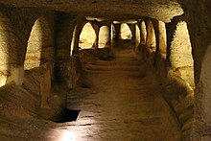
Η προέλευση της ονομασίας.
Ο όρος «κατακόμβη» παράγεται από την ελληνική πρόθεση κατά και τη λατινική λέξη cumba, η οποία είναι δάνειο από την ελληνική κύμβη, που σημαίνει 1. κοιλότητα αγγείου, κύπελλο, αγγείο. 2.είδος βάρκας από σκαμμένο κόρμο δέντρου. Η αρχική έννοια της λέξεως δεν σχετιζόταν με τους τόπους ταφής, αλλά αποτελούσε ονομασία συγκεκριμένης περιοχής στη Ρώμη: στον ποταμό Τίβερη συγκεκριμένα, υπήρχε τοποθεσία με πολλές κοιλότητες στο έδαφος που χρησίμευε ως σταθμός πλοίων

Slide 3
Η προέλευσή τους
Άποψη πολλών αρχαιολόγων στα τέλη του 19ου και στις αρχές του 20ού αιώνα ήταν πως οι κατακόμβες χρησιμοποιήθηκαν τα υπόγεια λατομεία που είχαν κατασκευάσει οι Εθνικοί γύρω από τη Ρώμη. Η άποψη όμως πως οι πρώτες κατακόμβες ήταν πρώην λατομεία αμφισβητείται για τους εξής λόγους: α) διαφέρουν στο εδαφικό στρώμα στο οποίο βρίσκονται τα μεν από τις δε: τα λατομεία σκάβονταν σε λιθοειδή στρώματα, ενώ οι κατακόμβες σε κοκκοειδή στρώματα, ακατάλληλα για οικοδομική χρήση. β)διαφέρουν ως προς την κατασκευή μεταξύ τους: οι διάδρομοι των λατομείων ήταν ευρύχωροι, ενώ των κατακομβών πολύ στενότεροι. Επίσης οι διάδρομοι στα λατομεία ήταν δημιουργημένοι όχι βάσει κάποιου σχεδίου αλλά ακανόνιστα, κάτι που δεν ίσχυε για τις κατακόμβες. Τέλος, η μετατροπή ορυχείου σε κατακόμβη απαιτούσε επιπλέον εργασίες. Οι κατακόμβες χρησιμοποιούνταν ως τόποι ταφής των κατώτερων τάξεων που δεν ήταν σε θέση να αγοράσουν γη για το σκοπό αυτό - και αποτελούν από αυτήν την άποψη φαινόμενο οικονομικό: συγκέντρωσαν έναν μεγάλο αριθμό τάφων σε μικρό χώρο

Slide 4
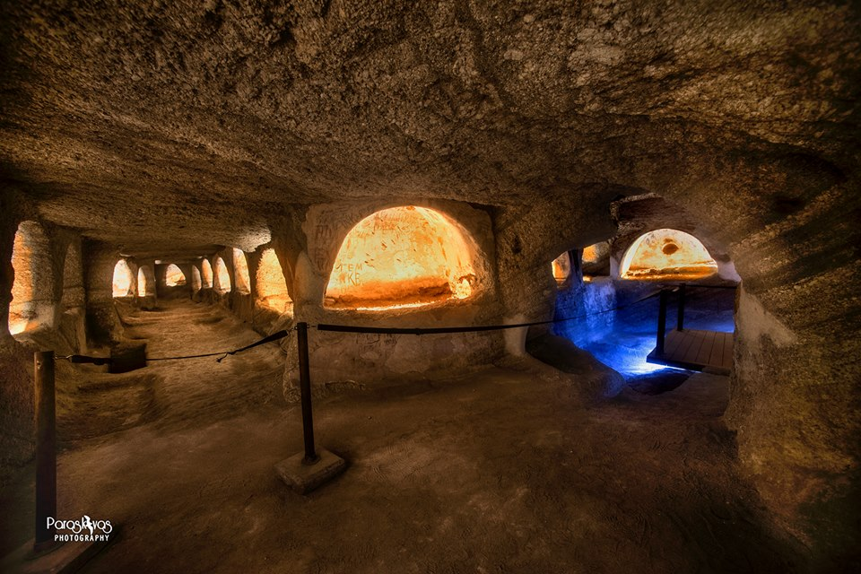
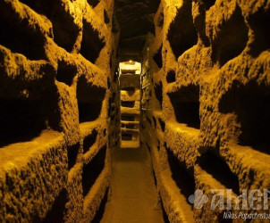
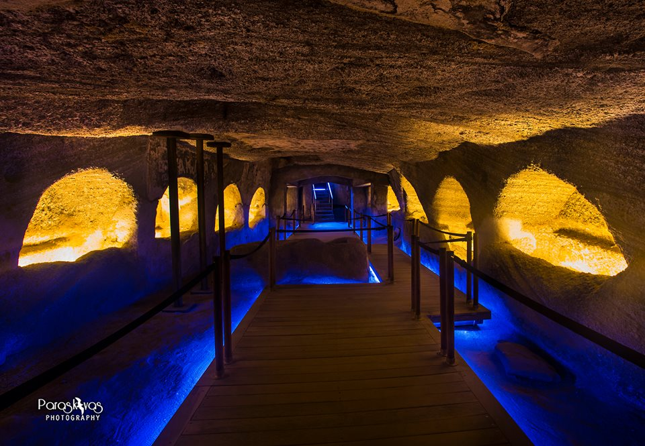
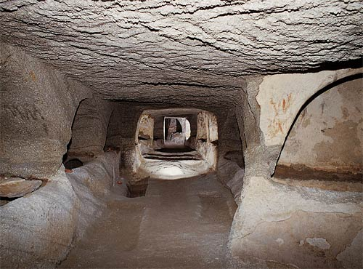

Slide 5
Η κατασκευή των κατακομβών
Οι κατακόμβες λαξεύονταν σε πορώδες έδαφος περιέχοντας περίπλοκα συμπλέγματα διαδρόμων και κεντρικών θαλάμων στα τοιχώματα των οποίων ανοίγονται τάφοι σε επάλληλες σειρές και σε διάφορα σχήματα. Οι “κοπιάτες” (fessores) ήταν αυτοί οι οποίοι είχαν την επιμέλεια (εκσκαφή, συντήρηση, διαφύλαξη) των κατακομβών και ήταν ειδικευμένοι τεχνίτες που με το πέρασμα του χρόνου αποτέλεσαν και συντεχνίες[10]. Επρόκειτο για λαβύρινθο υπόγειων διαδρόμων και αλλεπάλληλων επιπέδων αποτελώντας διάφορα πατώματα ή ορόφους (piani) (έχουμε πέντε, έξι ή ακόμα και επτά ορόφους) Η μετάβαση από τον ένα στον άλλο όροφο γινόταν με εσωτερική κλίμακα κι όχι με βαθμιαία κλίση των διαδρόμων. Τα κατώτερα πατώματα είναι και τα μεταγενέστερα, χωρίς να αποκλείεται οι ανώτεροι όροφοι να είναι μεταγενέστεροι. Συχνά οι κοπιάτες, από φόβο μήπως καταρρεύσει το έδαφος, άφηναν αρκετά συμπαγές έδαφος ενδιάμεσα από δύο ορόφους, αλλά διαπιστώνοντας στη συνέχεια τη στερεότητα του εδάφους, διάνοιγαν εκ των υστέρων εκεί άλλο διάδρομο.
Οι διάδρομοι (ambulacra) δεν διανοίγονταν βάσει κάποιου συστήματος. Οι διάδρομοι αποτελούσαν αυτό το ίδιο το κοιμητήριο και δεν οδηγούσαν σε κάποιο υπόγειο κοιμητήριο: εκατέρωθεν οι κατακόρυφοι τοίχοι ήταν τάφοι (loculi). Αυτοί διανοίγονταν στο βάθος του βράχου σε σχήμα μικρών παραθύρων , σε σειρές επάλληλες που έφταναν τους 5, 6 μέχρι και 12 (παρομοιάζονται με κουκέτες καμπινών πλοίων. Το βάθος κάθε τέτοιου τάφου και κατ' επέκταση η χωρητικότητά του ποικίλε: από ένα νεκρό, μέχρι δύο (bisomi),τρεις (trisomi), ή τέσσερις (quadrisomi). Το σχήμα τους ήταν ορθογώνιο παραλληλόγραμμο ή τραπέζιο. Μετά την τοποθέτηση του νεκρού ο τάφος έκλεινε με πλάκα μαρμάρινη (tabula) με επίχρισμα ασβέστη

Slide 6
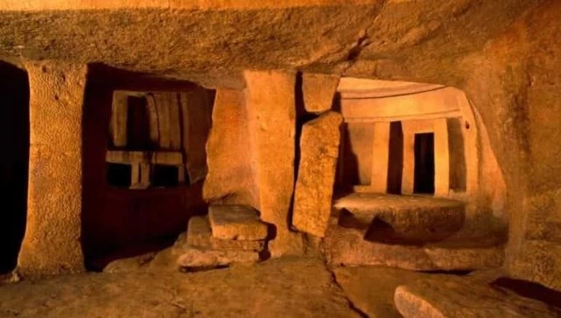
Είδος μεταγενέστερων τάφων είναι οι σε σχήμα τραπεζιού τάφοι (Spolcro a mensa)και τα αρκοσόλια (arcosolium): τα τελευταία ήταν αψιδωτοί τάφοι όπου τοποθετούνταν κατά κύριο λόγο οι μάρτυρες ή οι διακριθέντες ή οι επίσημοι χριστιανοί. Οι τάφοι αυτοί ανοίγονταν σαν σαρκοφάγοι και σκάβονταν κάθετα προς τα κάτω. Πολλές αψίδες καταστράφηκαν επειδή αργότερα διάφοροι χριστιανοί επιθυμώντας να ταφούν κοντά σε μάρτυρες, άνοιγαν τάφους (loculi) στα τοιχώματα των αψίδων. Αρκοσόλια βρίσκονται κυρίως όχι τόσο στους διαδρόμους αλλά στους νεκρικούς θαλάμους (cubiculum): οι θάλαμοι αυτοί ήταν προορισμένοι για οικογενειακούς τάφους κατ' επίδραση των εθνικών. Το σχήμα τους ήταν τετράγωνο ή τριγωνικό, ή πεντάγωνο ή εξάγωνο ή οκτάγωνο, κυκλικό ή ημικυκλικό[12]. Ως προς τον αερισμό τους κατά διάφορες αποστάσεις υπήρχαν αεραγωγοί που επικοινωνούσαν με την επιφάνεια, ενώ για το φωτισμό υπήρχαν λυχνίες από αργυρό ή ορείχαλκο: μάλιστα με τη χρήση αυτών των λυχνιών συνδέεται η συνήθεια καύσης καντηλιών ή ανάματος κεριών στις εκκλησίες σε ανάμνηση των δοκιμασιών των πρώτων χριστιανών

Slide 7
Η χρήση τους
Οι κατακόμβες δεν ήταν τόπoι μυστικής σύναξης των χριστιανών, λατρείας ή τόποι καταφυγής σε περιόδους διωγμών, αλλά αποτελούσαν αποκλειστικά τόπους ταφής. Οι εσφαλμένες αντιλήψεις σχετικά με τη χρήση τους καλλιεργήθηκαν από λογοτεχνικά και κινηματογραφικά έργα όπως Φαβιόλα, Κβό Βάντις και Χιτώνας. Λόγω της κατασκευής τους ήταν ακατάλληλοι χώροι για απόκρυψη και συγκέντρωση μεγάλου αριθμού Χριστιανών. Οι λόγοι ήταν οι εξής: στενότητα χώρου, έλλειψη αερισμού και ανεπαρκής φωτισμός, ενώ η μαζική προσφυγή χριστιανών σε αυτές αυτομάτως θα κινούσε την περιέργεια των Ρωμαϊκών διωκτικών αρχών. Ως προς την εποπτεία τους αυτή είχε ανατεθεί σε επτά διακόνους και ισάριθμους υποδιακόνους (liber pontificalis), καθώς όμως αυξάνονταν αυτές, αρμόδιοι ήταν οι εντεταλμένοι για τις ιεραπραξίες εφημέριοι. Στην Ρώμη υπήρχαν τόσες ενορίες όσες και οι κατακόμβες. Στα χρόνια μετά τους διωγμούς οι κατακόμβες απετέλεσαν τόπους προσκυνήματος για τους Χριστιανούς, ενώ τα οστά των κατακομβών μεταφέρονται στις ανεγειρόμενες εκκλησίες και τα Μαρτύρια. Ο Πάπας Μιλτιάδης ήταν ο τελευταίος που ετάφη σε κατακόμβη. Λόγω των εισβολών των Ούνων και Βησιγότθων, στην Ιταλική χερσόνησο οι κατακόμβες υπέστησαν καταστροφές και απογυμνώθηκαν από λείψανα νεκρών και αφιερώματα. Ο Πάπας Γρηγόριος Γ΄ προσπάθησε να αναθερμάνει το ενδιαφέρον των Χριστιανών γι' αυτές με την τέλεση της Θείας Ευχαριστίας κατά την επέτειο του μαρτυρίου των εκεί θαμμένων μαρτύρων. Οι εισβολές των Λογγοβάρδων επίσης συνέβαλαν στην ενίσχυση της άποψης πως έπρεπε να μεταφερθούν τα οστά των μαρτύρων σε νεοανειγειρόμενες εκκλησίες. Στον Μεσαίωνα μετατρέπονται σε κρησφύγετα ληστών και εγκληματιών. Μόλις το 1578 ανακαλύφθηκε η κατακόμβη της Αγίας Πρίσκιλλας από εργάτες που έψαχναν πορσελάνη γη

Slide 8
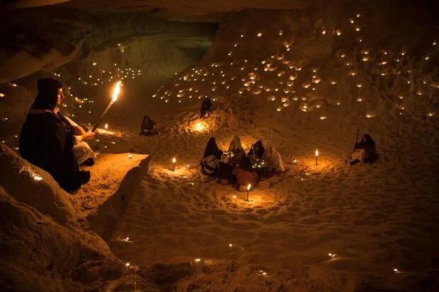
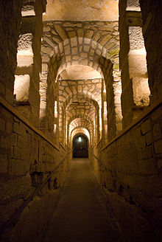
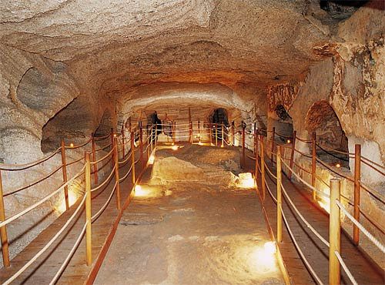

Slide 9
Οι κυριότερες κατακόμβες
Υπάρχουν 36 μεγάλες στη Ρώμη. Επίσης στη Νάπολη, στη Σικελία (Συρακούσες, Παλέρμο), στην Αίγυπτο και Βόρειο Αφρική, στη Συρία, στη Μικρά Ασία και στα νησιά Μάλτα, Κύπρο και Μήλο[24] και στο Βατικανό

Slide 10
ΤΕΛΟΣ
ΙΦΙΓΕΝΕΙΑ
ΜΑΡΙΑΛΕΝΑ

